Slide 1
Екскурсійний маршрут селом Кубей
Підготувала учениця 7 класу
Кара Марія Іванівна
Керівник: Мошул Микола Васильович

Slide 2
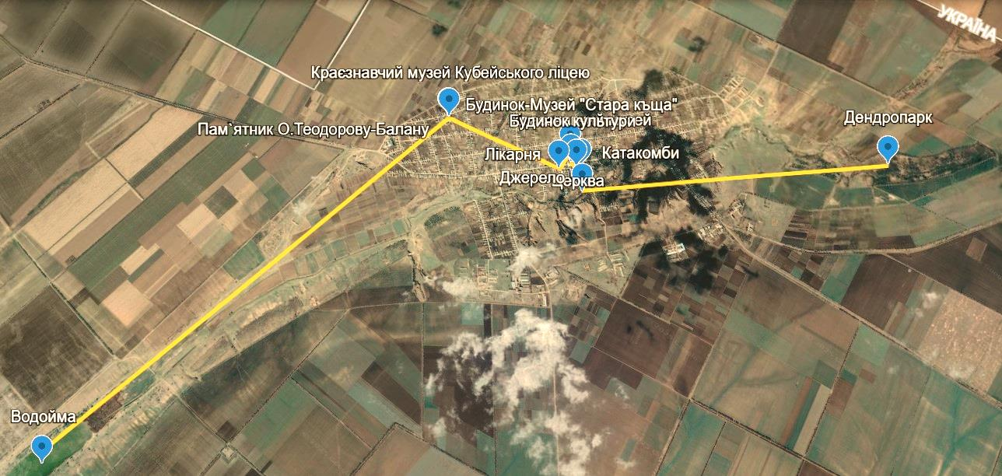
ЗАВДАННЯ ДОСЛІДЖЕННЯ
МЕТА ДОСЛІДЖЕННЯ
КАРТА-МАРШРУТ
- Створення екскурсійного маршруту селом Кубей, виявлення цікавих місць, пам’яток для розвитку туризму.
- Ознайомлення з історичними пам’ятками рідного села.
- Провести дослідження історії села Кубей.
- Виявити та описати ключові об’єкти, що становлять історичну цінність.
- Розробити маршрут та оформити його у вигляді карти.
- Підготувати екскурсійний супровід.
АКТУАЛЬНІСТЬ ДОСЛІДЖЕННЯ
Дослідження та створення екскурсійного маршруту сприяє збереженню культурної спадщини, формуванню патріотизму та туристичного потенціалу села Кубей та місцевості в цілому.
https://earth.google.com/earth/d/1NbMdurfFLGoxqIgQ86DyI0yPvJ_6efmv?usp=sharing

Slide 3
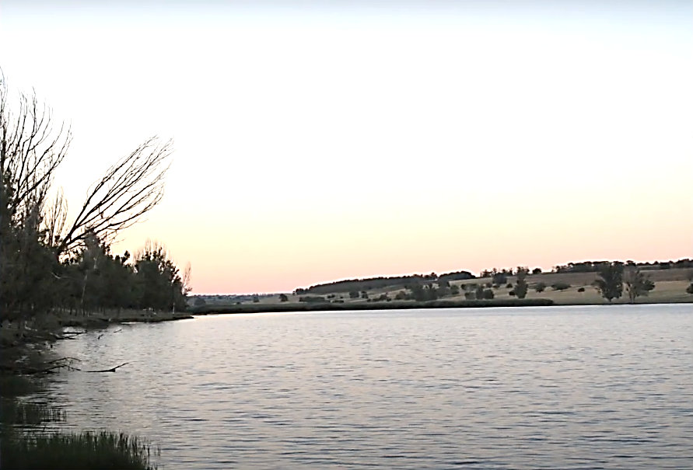
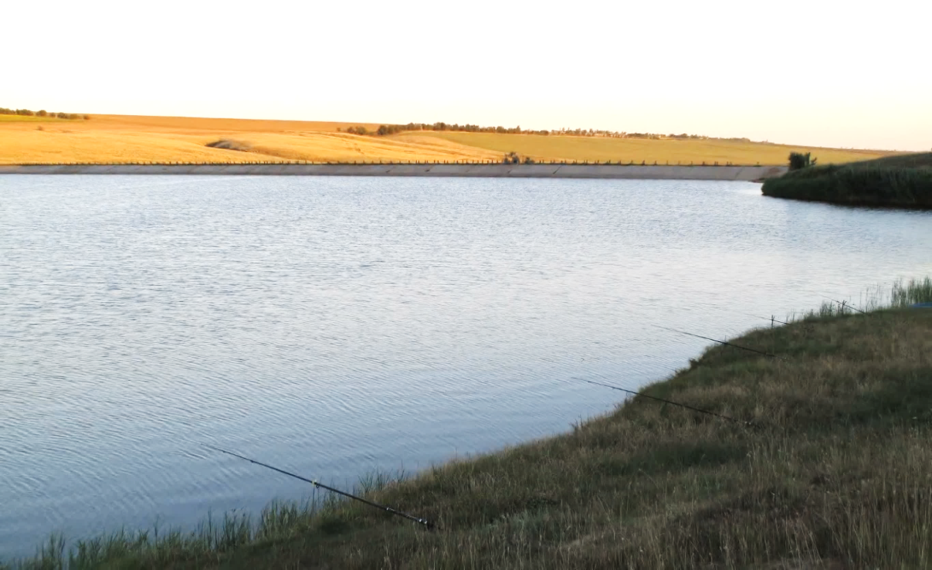
Водойма с. Кубей
У с.Кубей дві водойми. Стара водойма заснована у 1964 р. для зрошення полів. У 1970 р. вода почала просочуватися через фундамент дамби і тому залишки насипу пішли під воду. Треба було будувати нову водойму. У 1971 р. була побудована водойма. У водойми впадає річка Карасулак. Далі річка впадає в найбільше природне озеро України – Ялпуг, в селі Криничне.
Водойми знаходиться на відстані 7 км від села Кубей, завдовжки близько 2 км, шириною до 400 метрів. Глибина старої водойми досягає місцями 3 метри, нової – до 7 метрів.

Slide 4
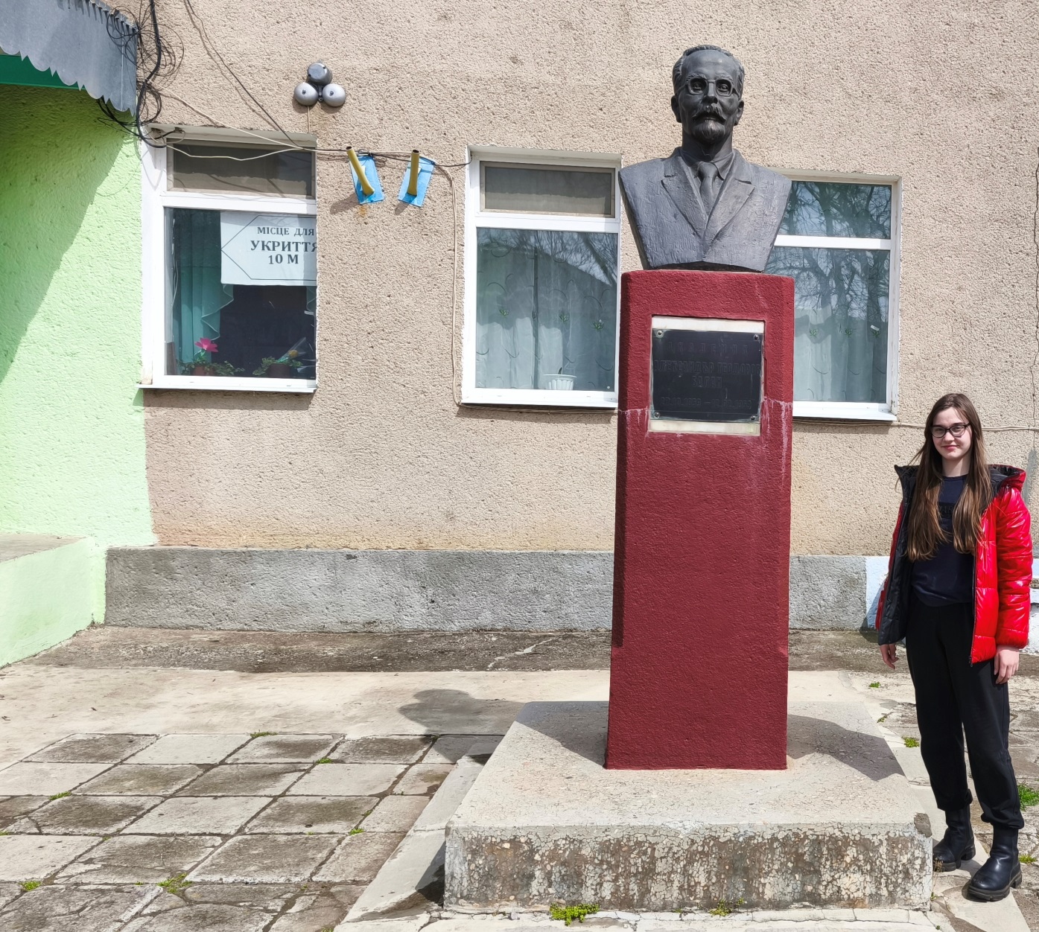
Пам’ятник Олександру теодорову-балану
Академік Олександр Теодоров-Балан (27 жовтня 1859 — 12 лютого 1959) — уродженець с. Кубей, болгарський мовознавець і літературознавець, академік, перший ректор Софійського університету (Республіка Болгарія). Пам’ятник розташований на території Кубейського ліцею з початковою школою та гімназією імені академіка Олександра Теодорова - Балана Кубейської сільської ради Болградського району Одеської області.
Відкриття пам’ятника відбулося 16 листопада 2000 року..
Автор – болгарський скульптор Іордан Гаврилов.
Цей бюст є подарунком від болгарського товариства «Родолюбець».

Slide 5
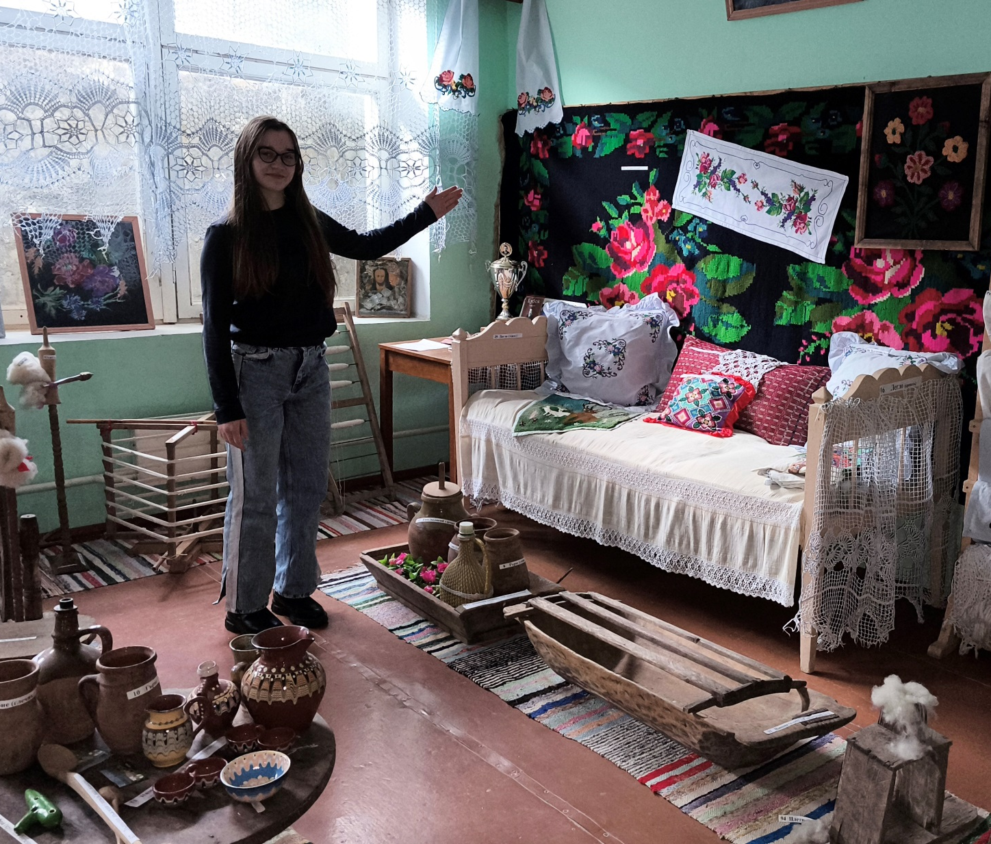
Краєзнавчий музей в Кубейському ліцеї з початковою школою та гімназією імені академіка Олександра Теодорова - Балана Кубейської сільської ради
Музей заснований з ініціативи колишнього директора Кубейської загальноосвітньої школи І-ІІІ ступенів ім. академіка Ол. Теодорова-Балана Сакали Михайла Петровича у 2007 році. Вчителям і учням закладу вдалося зібрати унікальні предмети етнографічного спадку, зразки творів мистецтва та побуту нашої місцевості.

Slide 6
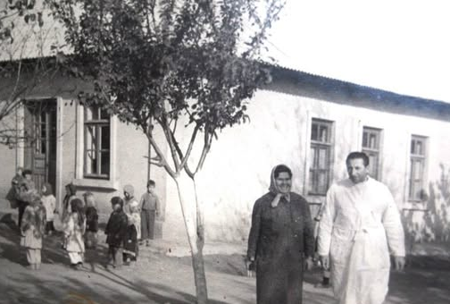
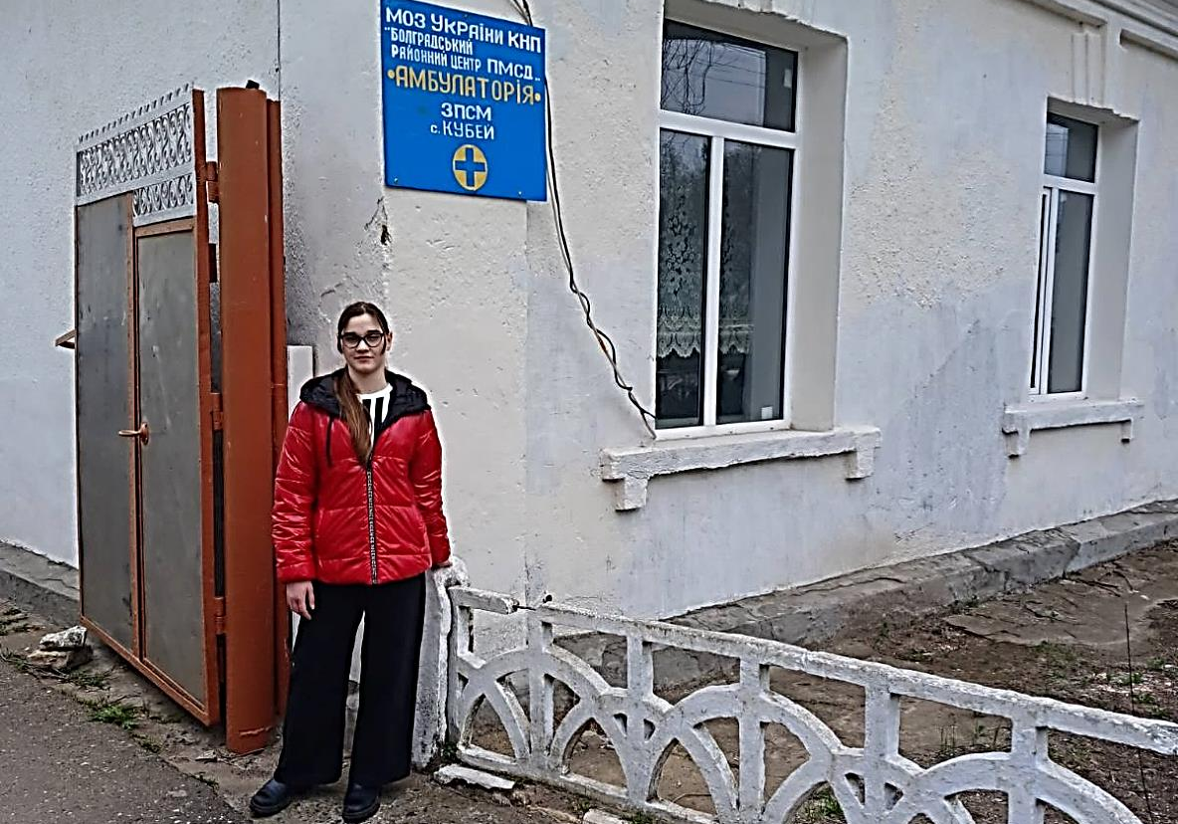
Лікарня с.Кубей
Одна з найстаріших в Болградському районі. За рішенням Аккерманського повітового органу влада Бессарабської губернії в 1903 році відкрила Кубейську земську лікарню. Побудована в найкоротші терміни, має унікальну систему вентиляції для профілактики лікарняних інфекцій. За час її існування за медичною допомогою зверталися не лише кубейці, а й жителі довколишніх сіл. У часи Голодомору (1946-1947рр.) лікарня стала важливим локальним пунктом, де ослаблені голодом діти отримували харчування, риб'ячий жир, гематогени. Це єдина в області сільська лікарня, яка мала пологовий будинок та операційну.

Slide 7
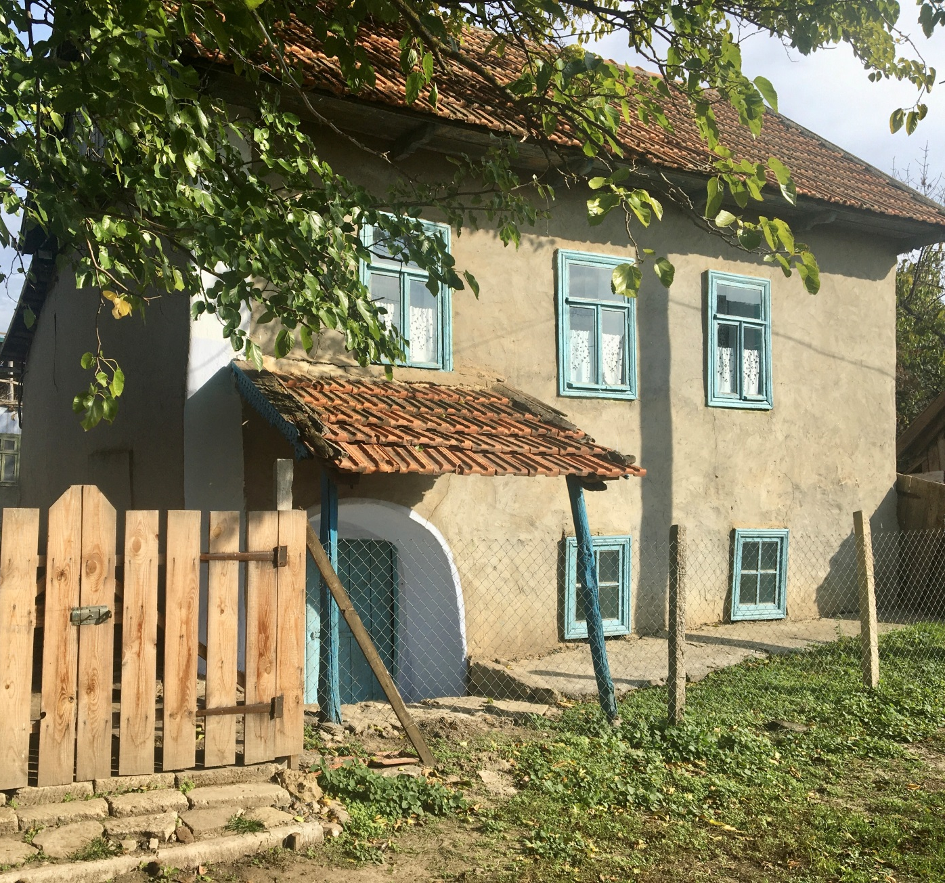
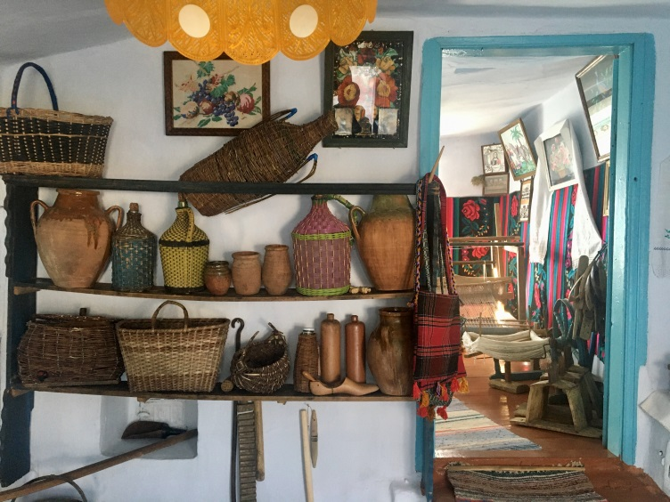
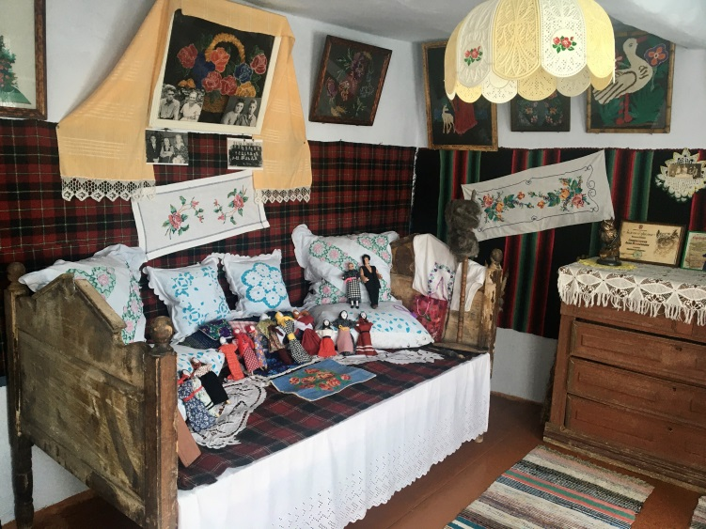
Будинок-музей «Стара Къща»
Дата створення – 2018 рік.
Будинок-музей «Стара Къща» в центрі с. Кубей - це місце, де можна побачити автентичну, буджацьку і бессарабську культуру, побут і традиції.
Знаходиться в унікальному двоповерховому будинку початку ХХ століття, що належав сім’ї Райнових.

Slide 8
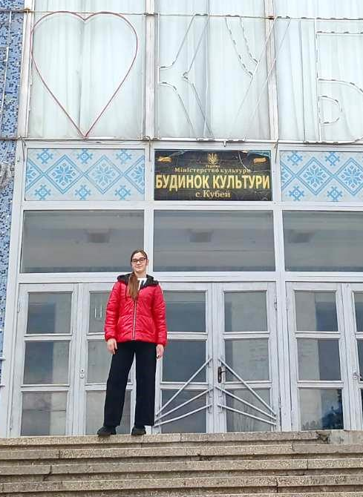
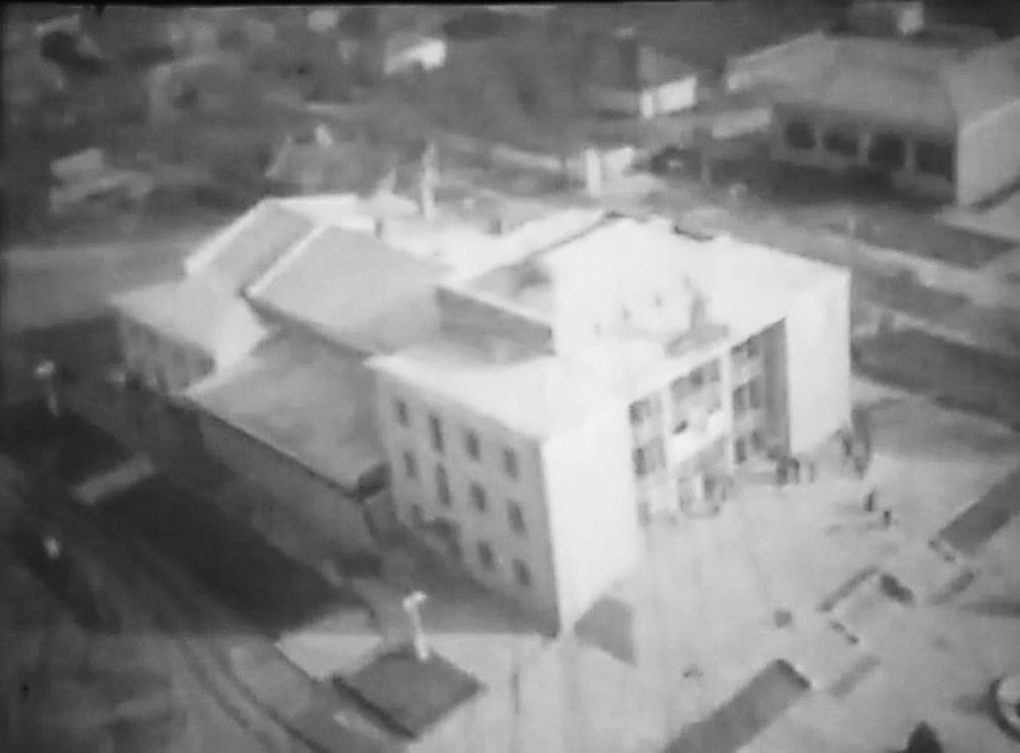
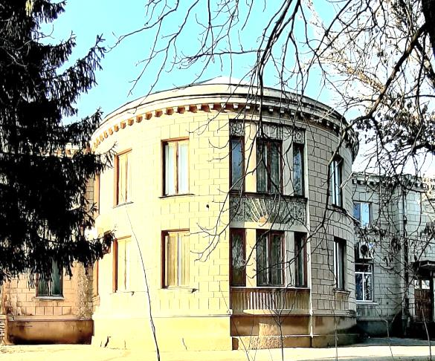
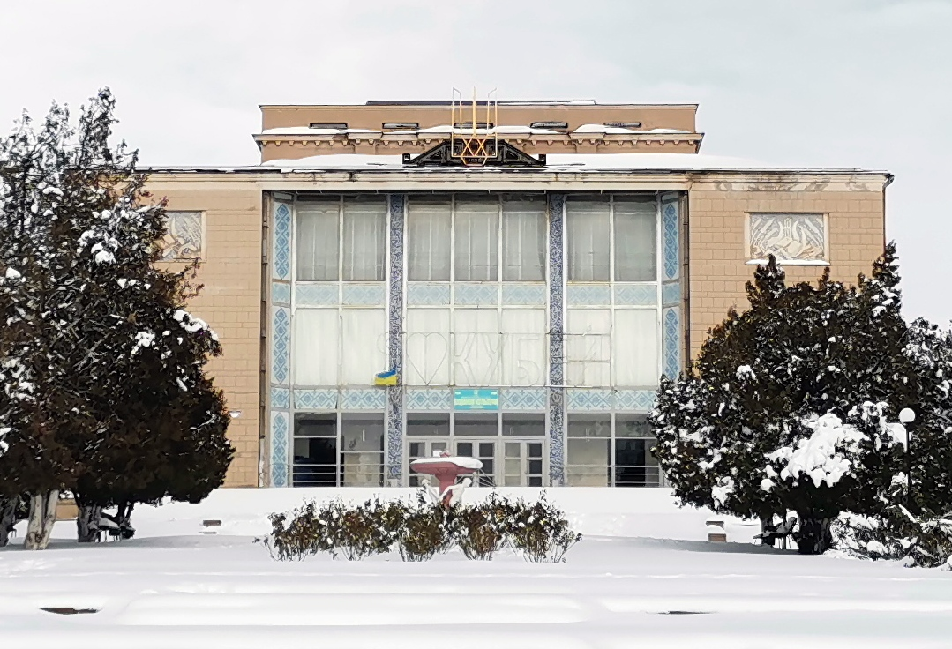
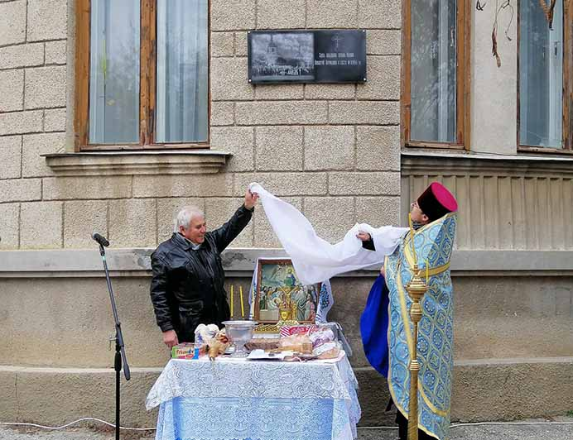
Будинок культури («Палац культури»)
Відкриття – 22 квітня 1967 р.
Архітектор - Васильєв Володимир Іванович.
Відіграє велику роль у культурному житті села.
Проводяться концерти, демонстрації фільмів, урочисті заходи.
Побудований на місці зруйнованої в 50-х рр. ХХ ст. церкви.
У 2021 році на стіні Будинку культури була встановлена пам’ятна дошка на честь 200-річчя заснування Успенської церкви в 1821 році.

Slide 9
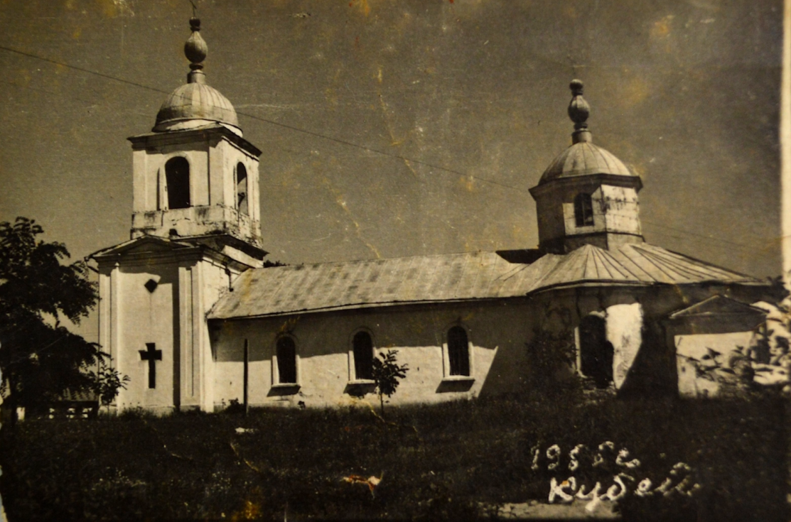
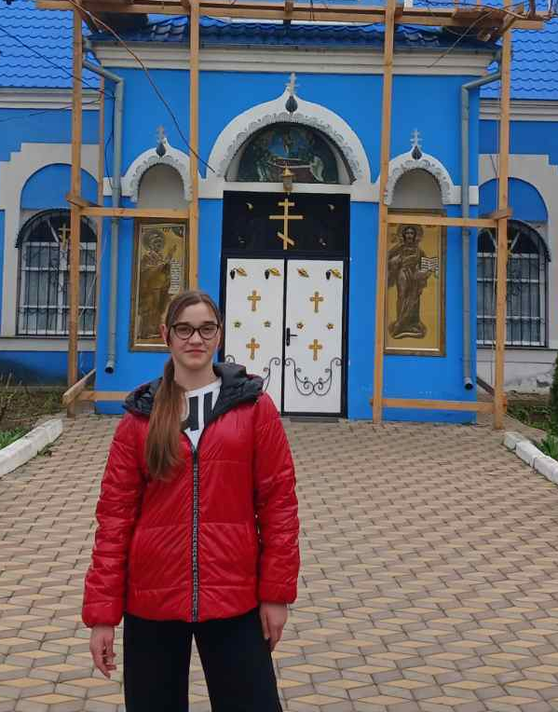
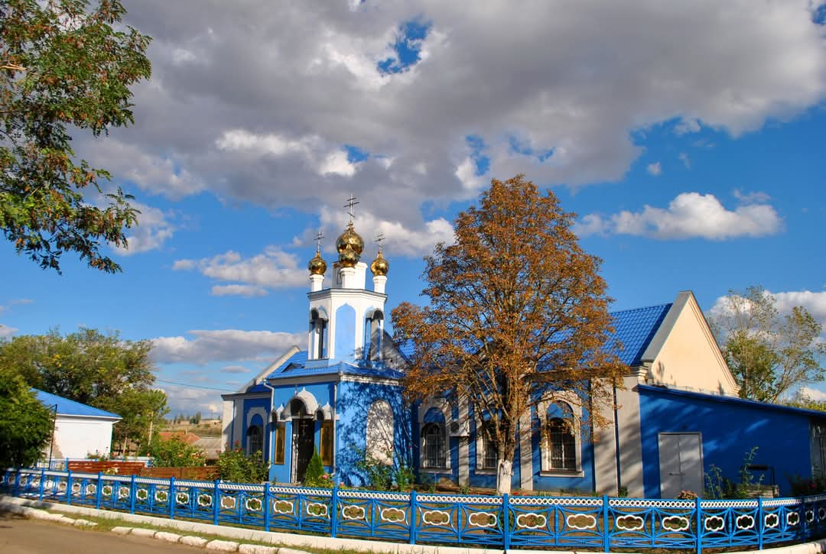
Церква Успіння Пресвятої Богородиці в центрі села КУБЕЙ
З 1821 по 1954 р. церква була центром духовного та кульного життя наших односельців. У 1954 р. вона була зруйнована. Тільки в 1994 р. жителі села Кубей звернулись до місцевої влади про відкриття церкви. У приміщенні, де колись була школа, а потім швейна майстерня почались ремонтні роботи. Одночасно проводилась релігійна служба. У 2003р. почались головні будівельні роботи (виготовлення бані), закуплені дзвони, ікони та інші церковні предмети. Відкриття нової церкви відбулося 24 серпня 2004 року.

Slide 10
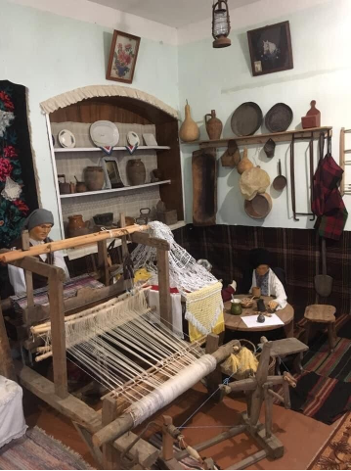
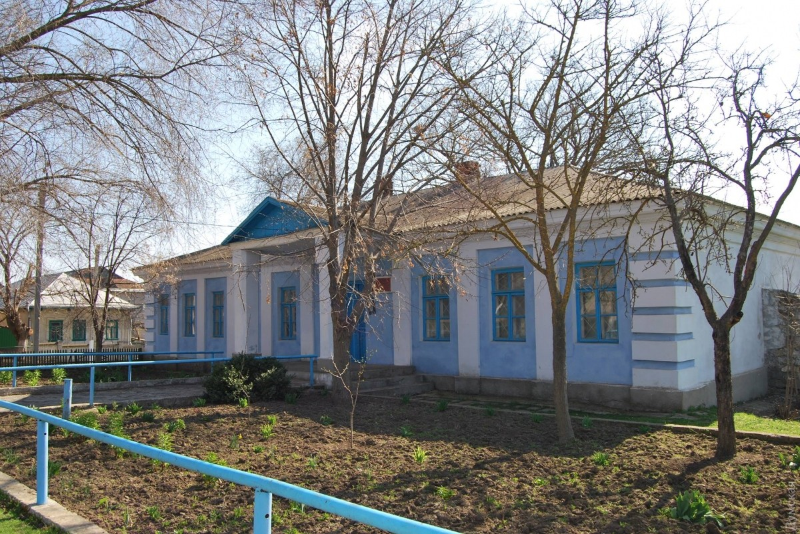
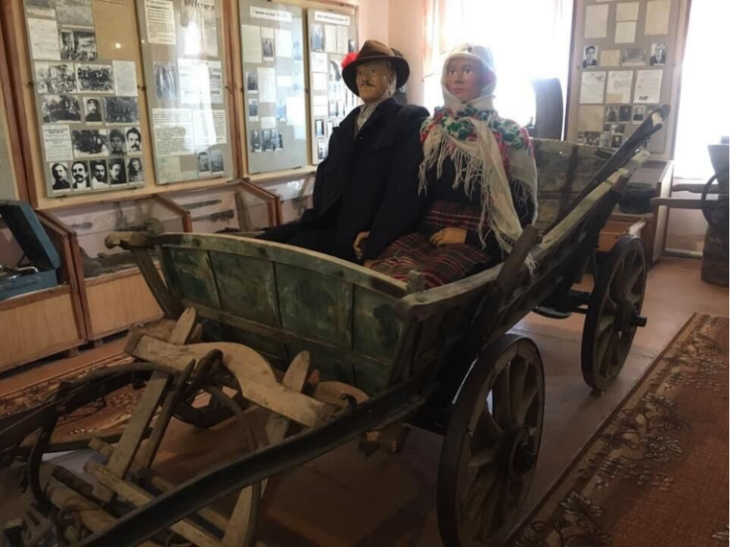
Краєзнавчий музей імЕНІ Дмитра Даниловича Касапа
Дата заснування – 20 серпня 1989 року.
З 2008 року музей названий на честь свого засновника Дмитра Касапа. Експозиції музею відображають історію, побут і культуру болгар і гагаузів з початку переселення в Буджацькі степи і до наших часів. У фонді музею близько 1500 експонатів, які розміщені у шести просторих залах.
Біля музею розташований пам’ятник одному з перших тракторів у селі.

Slide 11
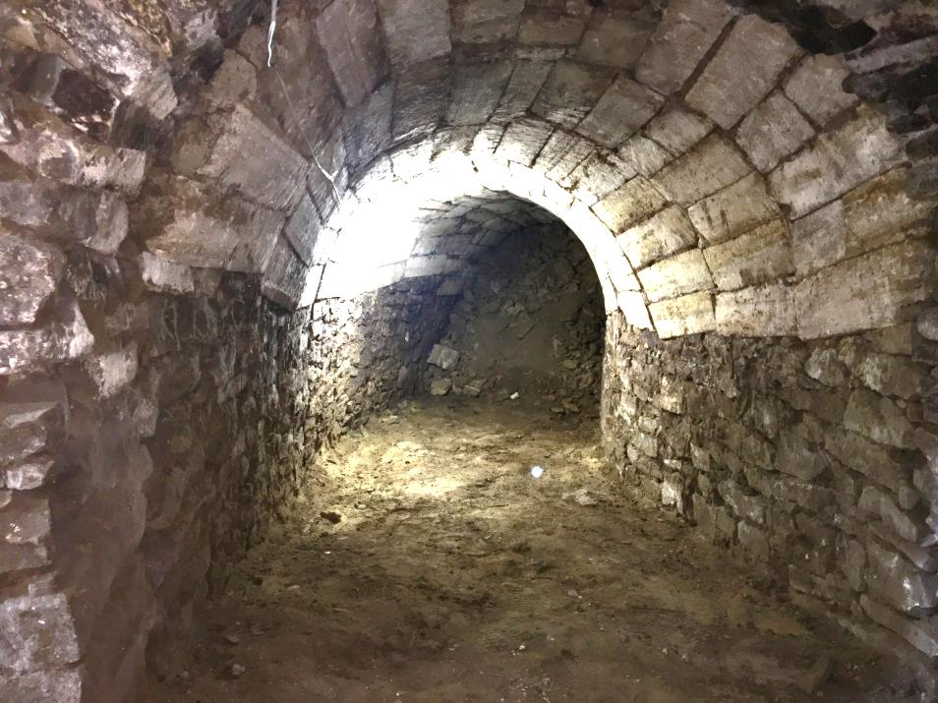
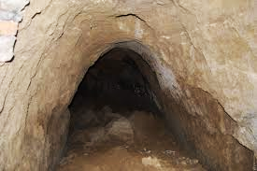
Катакомби
Відкрили підземелля на початку XIX століття, коли мешканці села споруджували під своїми будинками льохи.
Є дві версії походження цих порожнеч. Одна з версій свідчить про те, що їх вирили ногайці, аби зберегти свої багатства від ворогів.
Друга версія каже про те, що ці катакомби утворилися в результаті видобування глини переселенцями з Болгарії, які оселилися на цих землях наприкінці XVIIІ – на початку XIX століття.

Slide 12
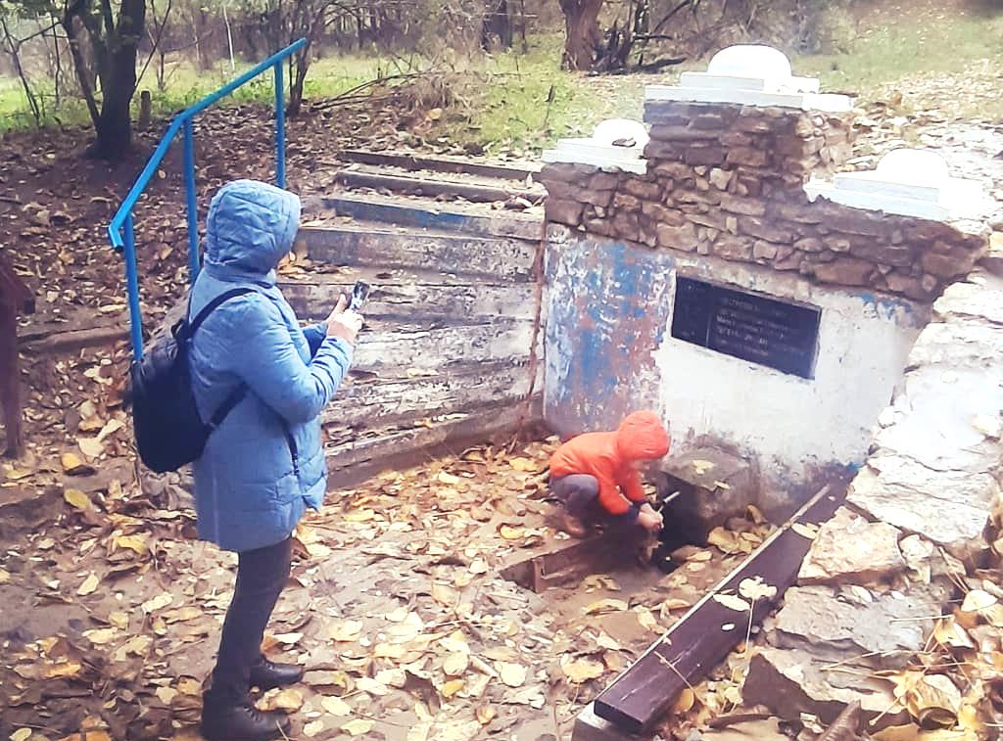
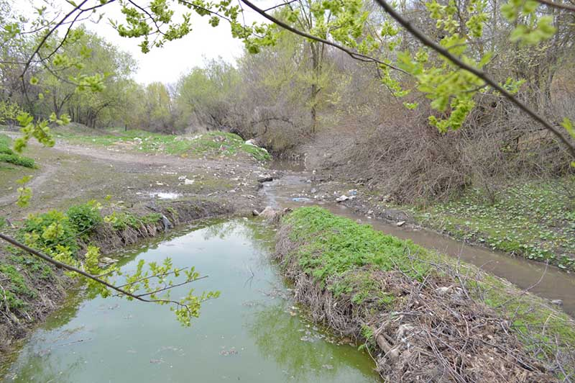
Природне джерело в центрі села, біля річки Карасулак
Побудовано 16 листопада 1954 року Чеглатонєвим Михайлом Михайловичем.
Відреставровано 16 травня 2015 року онуками Чеглатонєва М.М. та жителями села.
Це джерело знаходиться в центрі села, де починається вул. Успенська.
Старожили розповідають, що в старовину біля цього джерела збиралися люди, розповідали новини, закохані призначали побачення.

Slide 13
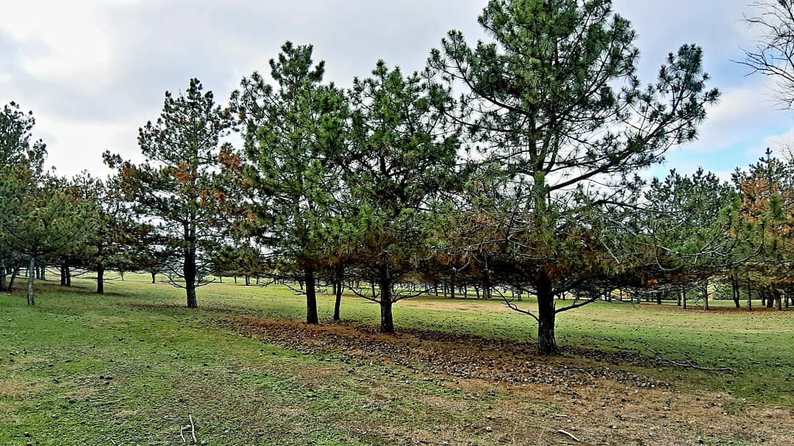
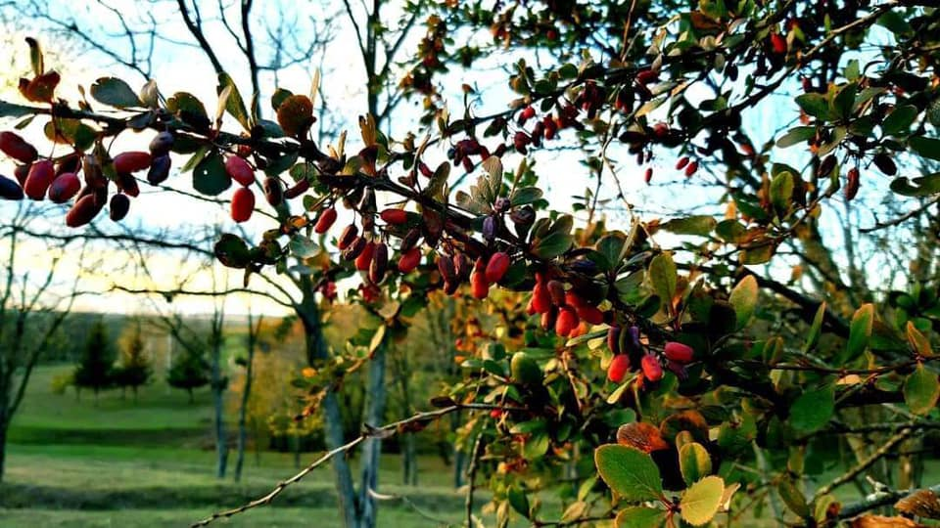
Парк-дендрарій імЕНІ Григорія Кириловича Фучеджи
У 1979 році дендропарку було надано статус пам'ятника паркового мистецтва.
Площа парку – 55 га. На території парку налічується понад 120 порід дерев та чагарників, які були завезені сюди з Ялтинського ботанічного саду, Одеського ботанічного саду, Уманського дендропарку "Софіївка".
Раніше в дендропарку були косулі, фазани, куріпки, кабани.
Парк було засновано з ініціативи агронома Г.К.Фучеджи. Активну участь брали і всі жителі села, щоб їхні діти та онуки могли жити та пишатися своїм рідним селом.
У теплу пору року парк є улюбленим місцем відпочинку мешканців та гостей села.
Парк-дендрарій в с. Кубей - справжній зелений оазис, де збереглося багато видів рослин, кущів і дерев, занесених до Червоної книги.

Slide 14
ВИСНОВКИ
Проведене дослідження підтвердило, що село Кубей має значний туристичний, історичний та культурний потенціал. У ході проєкту було виявлено унікальні пам’ятки, які формують самобутній екскурсійний маршрут: це і пам’ятники видатним особистостям, і краєзнавчі музеї, і релігійні споруди, і природні об’єкти, що мають велике значення для збереження історичної пам’яті та популяризації туризму.
Робота над створенням маршруту сприяла глибшому розумінню історії рідного краю, залученню до краєзнавчої діяльності, формуванню почуття гордості за культурну спадщину свого села. Створення екскурсійного маршруту не лише збагачує освітній процес, а й може стати базою для розвитку внутрішнього туризму, залучення гостей до знайомства з історією та традиціями Кубею.
Таким чином, дослідження досягло поставленої мети та підтвердило актуальність вивчення й збереження місцевих пам’яток. Цей маршрут може стати основою для подальших проєктів у сфері туризму, освіти та культурної спадщини.

Slide 15
Список використаних джерел
1. Будинок-музей «Стара къща»
2. Вікіпедія – село Кубей
3. Google Earth – екскурсійний маршрут с.Кубей
4. KubeyTour – інформаційно-пізнавальний проєкт

